Slide 1
Лыжные гонки
МАУ «Центр лыжного спорта»
Подготовил: Коновалов А.В.

Slide 2
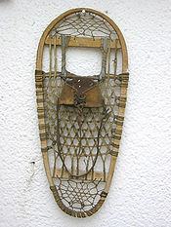
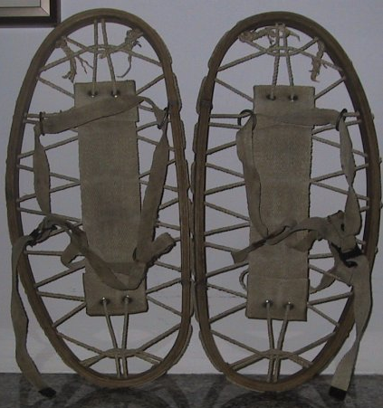
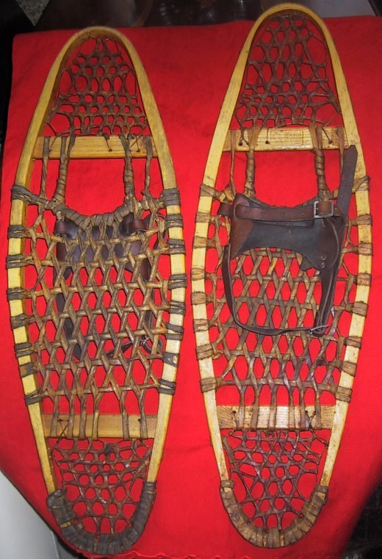
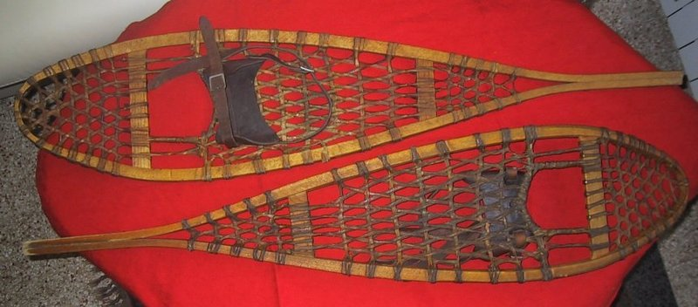
Однажды, давным- давно, некий охотник, погнавшись за добычей, увяз по колено в снегу. Вытаскивая ногу из сугроба, он наступил на валявшийся поблизости большой кусок сосновой коры. В снег кора не провалилась, и человек легко выбрался. Так, возможно, изобрели первые лыжи.

Slide 3
О появлении лыж в Древней Руси до начала нашей эры свидетельствуют исследования наскальных изображений у берегов Онежсккого озера

Slide 4
Красными значками отмечены места и других находок, относящихся к 4-2 тыс. до н.э. - изображения лыжников на черепке сосуда из Воронежа и на бронзовом ноже из Омска, полуокаменевшие лыжи из Пскова и Екатеринбурга, и др.

Slide 5
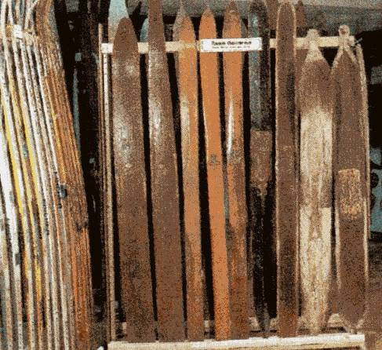
Древние лыжи во многом напоминали современные охотничьи лыжи

Slide 6
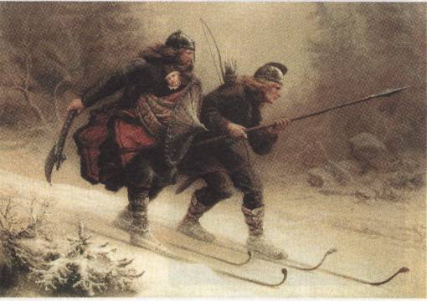
Оценили преимущества лыж и военачальники. В Никоновской летописи (1444 г) описывается поход Великого князя Московского Василия II направившего лыжную рать под командой князя Оболенского на защиту Рязани от отрядов Золотой Орды.

Slide 7
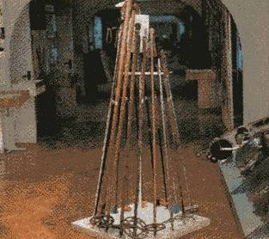
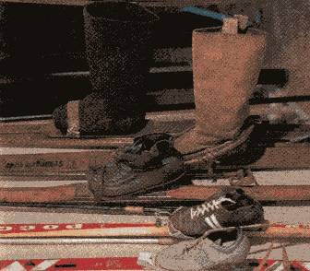
А скольким известным путешественникам в своё время сослужили службу лыжи!

Slide 8
Начало применения лыж в России в спортивных целях можно отнести ко второй половине XIX столетия

Slide 9
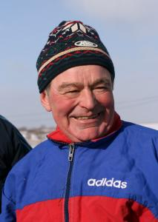
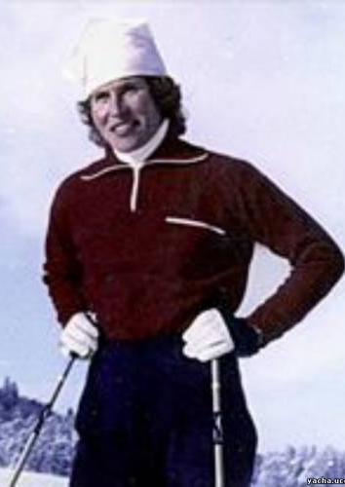
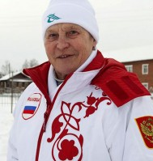
Вячеслав Веденин
Галина Кулакова
Четырехкратная Олимпийская Чемпионка,
Четырехкратная чемпионка мира,
39-кратная Чемпионка СССР
Заслуженный мастер спорта (1970) по лыжном гонкам.
Олимпийский чемпион ,
Чемпион мира
Многократный чемпион СССР

Slide 10
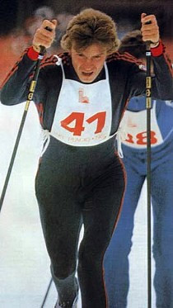
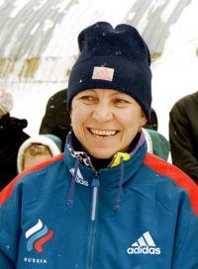
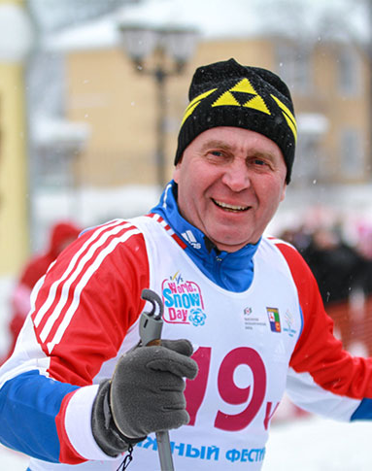
Раиса Сметанина
Николай Зимятов
4-кратный Чемпион,
призер Олимпийских Игр
4-кратный Чемпион,
6-кратный призер Олимпийских Игр

Slide 11
ВЯЛЬБЕ Елена Валерьевна
Заслуженный мастер спорта России по лыжным гонкам
Чемпионка Олимпийских игр 1992, 1994, 1998 годов.
14-кратная чемпионка мира. Победительница 5 Кубков мира и 44 этапов Кубка мира.
Президент Федерации лыжных гонок России Член Совета при Президенте РФ по физической культуре и спорту.

Slide 12
ЕГОРОВА Любовь Ивановна
Заслуженный мастер спорта СССР, Заслуженный мастер спорта России по лыжным гонкам. Шестикратная чемпионка Олимпийских игр,
трехкратный призер Олимпийских игр
Многократный победитель Чемпионатов мира
Удостоена звания Героя Российской Федерации

Slide 13
Олимпийскими Чемпионами и призерами также становились
Юлия Чепалова
3-кратный Чемпион,
3-кратный призер Олимпийских Игр
Лариса Лазутина
5-кратный Чемпион,
2-кратный призер Олимпийских Игр
Ольга Данилова
2-кратный Чемпион,
призер Олимпийских Игр
Нина Гаврылюк
3-кратный Чемпион,
призер Олимпийских Игр

Slide 14
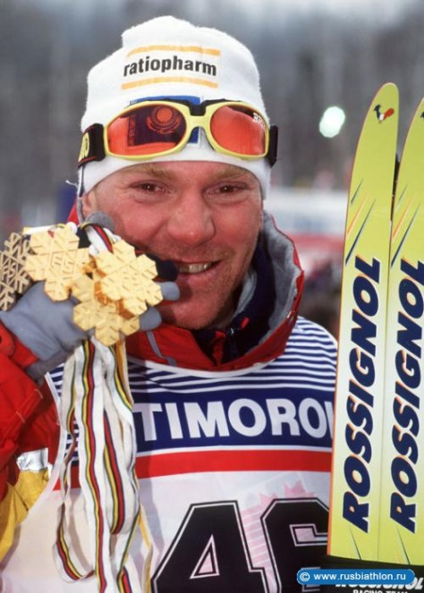
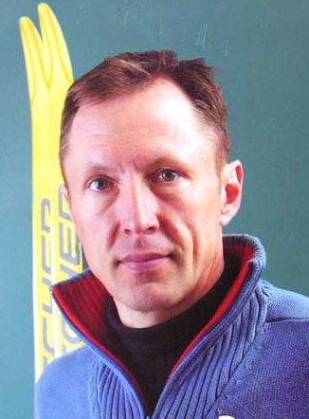
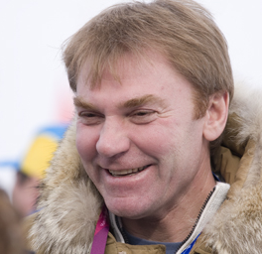
Алексей Прокуроров
Алексей Смирнов
Чемпион и призер Олимпийских Игр
Чемпион и
6-кратныйпризер Олимпийских Игр

Slide 15
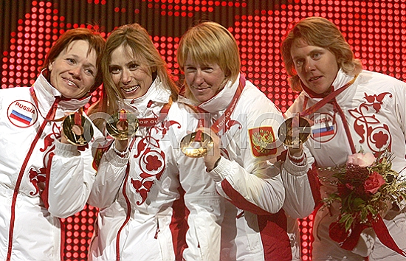
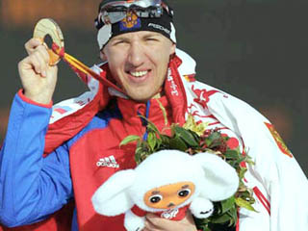
Победители зимней Олимпиады в Турине 2006 год
Золото
МЕДВЕДЕВА (АРБУЗОВА) Евгения
БАРАНОВА (МАСАЛКИНА) Наталья
ЧЕПАЛОВА Юлия
КУРКИНА Лариса
Золото
ЕВГЕНИЙ ДЕМЕНТЬЕВ

Slide 16
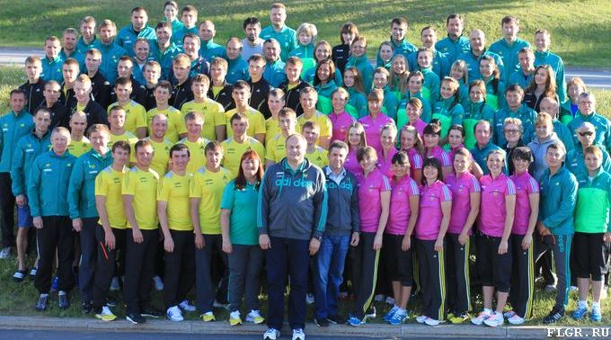
Они будут защищать честь России в лыжных гонках на Олимпиаде в Сочи

